Slide 1
The time series forecast of Bitcion

Slide 2
原始資料

Slide 3
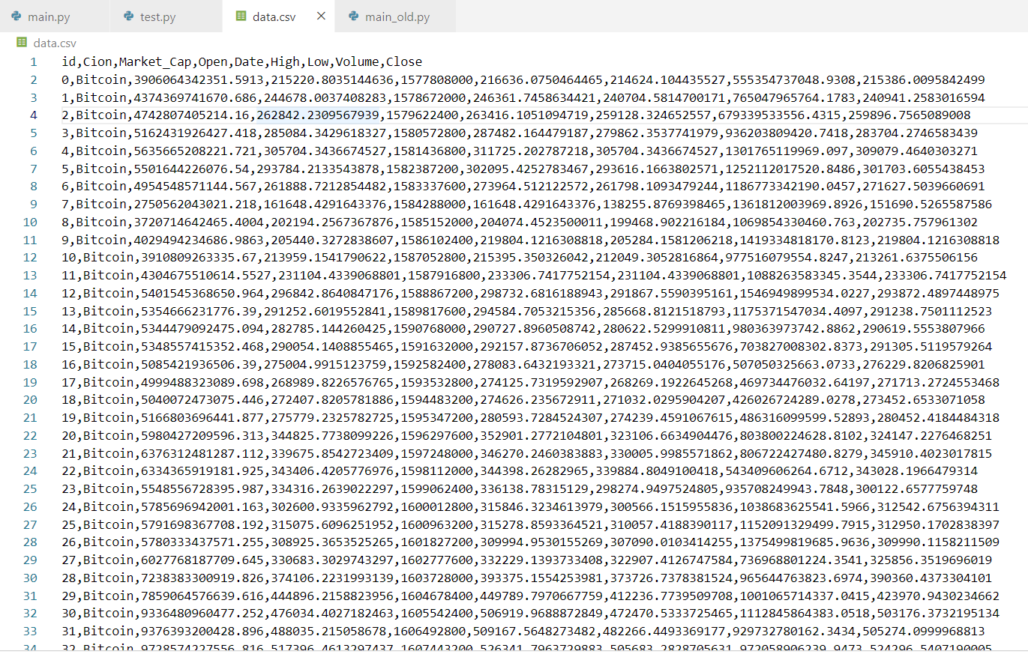
原始資料

Slide 4
設定預測目標為收盤價

Slide 5
設定預測目標為收盤價

Slide 6
設定預測目標為收盤價

Slide 7
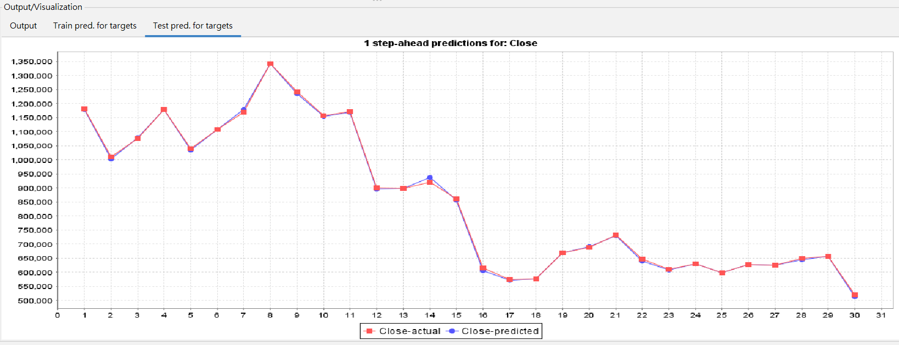
Multi-Step Time Series Forecasting

Slide 8
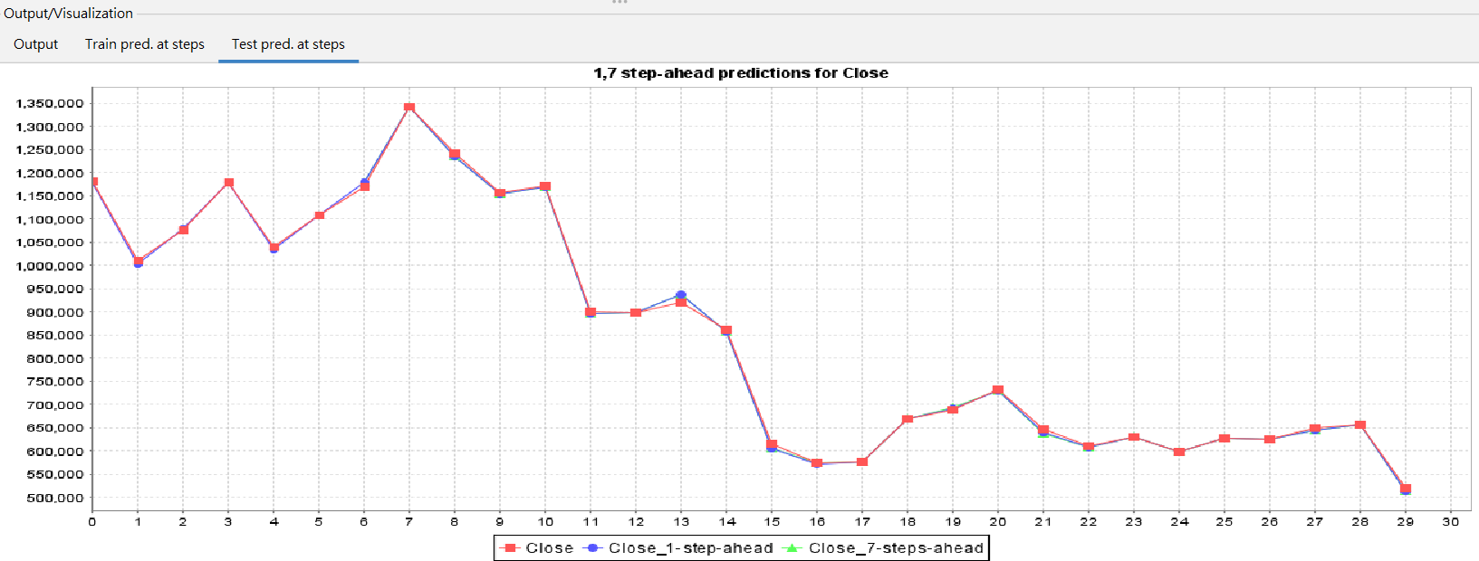
Multi-Step Time Series Forecasting

